Slide 1
Klasyfikacja dokumentów za pomocą sieci radialnych
Paweł Rokoszny
Emil Hornung
Michał Ziober
Tomasz Bilski

Slide 2
Plan prezentacji
Model sieci neuronowej z neuronami radialnymi
Naiwny klasyfikator bayesowski jako alternatywa
Dane oraz ich preprocessing
Wyniki implementacji
Wnioski

Slide 3

Model sieci neuronowej z neuronami radialnymi

Slide 4
Model sieci neuronowej z neuronami radialnymi

Slide 5


Naiwny klasyfikator bayesowski
Tw. Bayesa
P(C) - prawdopodobieństwo wystąpienia klasy C
P(X|C) - prawdopodobieństwo, że X należy do klasy C,
P(X) - prawdopodobieństwo wystąpienia przykładu X

Slide 6
Naiwny klasyfikator bayesowski
Założenie: Atrybuty definiujące klasę są niezależne.
Powyższe założenie redukuje obliczenia
Jeśli założenie jest spełnione, naiwny klasyfikator Bayesa jest optymalny
Klasyfikator Bayesa jest zadziwiająco dokładny.
Używany do rozpoznawania spamu

Slide 7
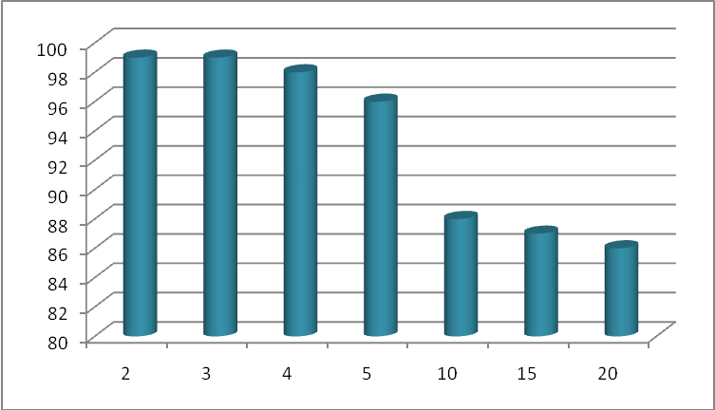
Naiwny klasyfikator bayesowski

Slide 8
Dane oraz ich preprocessing

Slide 9
Dane oraz ich preprocessing

Slide 10
Wyniki implementacji

Slide 11
Wyniki implementacji

Slide 12
Wnioski

Slide 13
Wnioski

Slide 14
DZIĘKUJEMY ZA UWAGĘ!

